Slide 1


فرسان سبتمبر

Slide 2


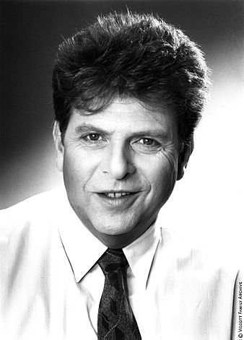
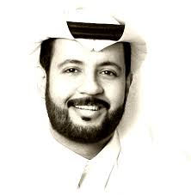

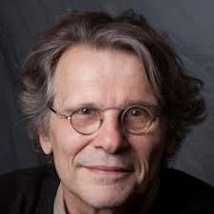

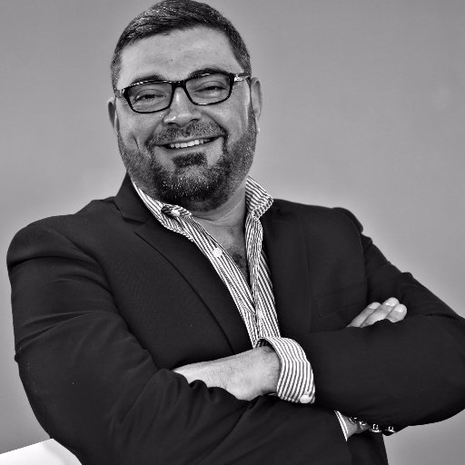


Slide 3


شيفرة بلال.
أن تتأثر بقصة بلال بن رباح شيء ، ولكن أن تتغير حياتك كلها بسبب ذلك شيء آخر تماما..
وأن يحدث ذلك في مجتمع عربي مسلم شيء ، ولكن أن يحدث في نيويورك؟!!
رغم غرابته فهذا ما حدث...قصة بلال بن رباح تغير مسار حياة أشخاص يعيشون في نيويورك ، حياة بعيدة تماما عن أي تغيير وبالذات عن تغيير يأتي من قصة رجل مات قبل أكثر من ألف عام.
لكن، ذات يوم ..يصل إيميل لأحدهم..، ويتغير كل شيء...
هذه الرواية هي قصة ما حدث معهم بسبب (بلال)..
وما يمكن أن يحدث معك...

Slide 4

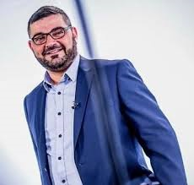
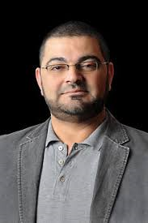
د. أحمد خيري العمري
باحث مهتم بفكر النهضة المستمدة من الثوابت القرآنية
ولد في بغداد عام 1970م لأسرة موصلية الجذور
تخرَّج من كلية طب الأسنان - جامعة بغداد عام 1993م
أصدر كتابه الأول "البوصلة القرآنية" في عام 2003م
له الآن ستة عشر عنوانًا مطبوعًا، غير المقالات المنشورة.

Slide 5


متعة القراءة.
هذا كتاب يتوجّه إلى النقّاد والمثقّفين والقرّاء العاديين، دون استثناء، وجميعهم سيجدون فيه أنفسهم وسيبتسمون كثيرًا أثناء القراءة.
يتحدث بناك في كتابه (نشرته دار الساقي عام 2015 وترجمة يوسف الحمادة) عن تربية المرء القارئ، وكيف يتم تعليمه كل شيء عن الكتاب. ويقول “لقد فتحنا عينيه على التنوع اللانهائي للأشياء الخيالية، وعرفناه على فرح السفر العمودي، وزودناه بالقدرة على أن يكون في كل مكان، وخلصناه من سلطة الزمان على أن يكون في كل مكان، وخلصناه من سلطة، وجعلناه يغطس في عزلة القارئ المسكونة بتعدد عجيب”.

Slide 6
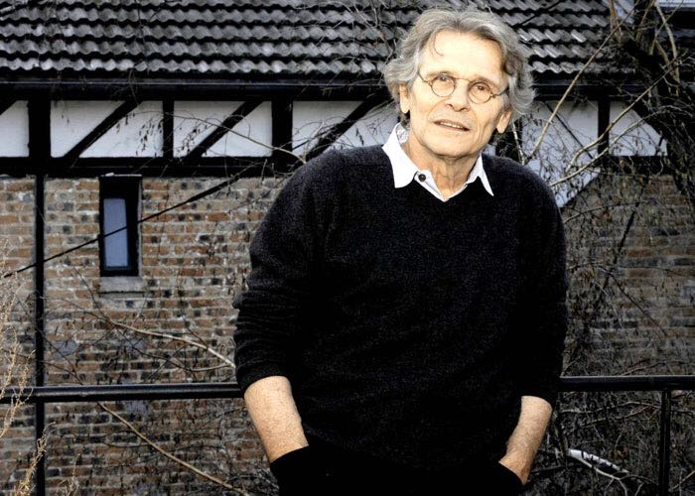
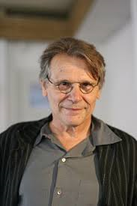
دانيال بناك:
كاتب فرنسي ولد بالدار البيضاء في المغرب ، والده هو بوليتكنيسيان الذي أصبح ضابطا في الجيش الاستعماري، أمضى طفولته في أفريقيا (جيبوتي، إثيوبيا، الجزائر، أفريقيا الاستوائية)، جنوب شرق آسيا وفرنسا. والده كان يكتب الشعر وهذا السبب الرئيسي لحبه الشديد للكتب، بعد دراسته في نيس أصبح مدرسا. بدأ يكتب للأطفال حيث كتب سلسلة كتابه "لا ساجا مالوسين" يمكن أن يكون أسلوب الكاتب فكاهي وخيالي كما هو الحال في "لا ساجا مالوسين"، لكنه يستطيع أيضا أن يكتب مقال تربوي كما هو الحال "كوم أون رومان".
حصل على جائزة رينودو الأدبية عام 2007

Slide 7


نظرية الفستق.
تخيل أنني أرسلتك ذات يوم لشراء بعض الفستق (كما أفعل بين الحين والآخر).. وأثناء قيادتك للسيارة دخلت في تحدّ مع شاب بقربك انتهى بحادث صغير.. وفور نزولكما دخلتما في عراك انتهى بارتطام رأسه بطرف الرصيف ودخوله في غيبوبة طويلة.. وبعد حضور رجال الأمن تم اعتقالك بتهمة الاعتداء على أحد المواطنين والتسبب له بضرر دائم.. وبعد ثلاثة أسابيع قضاها الرجل في غيبوبة (وقضيتها أنت رهن الاعتقال) توفي في العناية المركزة فدخلت أنت في قضية أكبر.. وبعد أشهر من تداول قضيتك في المحكمة حكم عليك القاضي بالقتل غير العمد (وربما العمد كونك أوقفت الرجل عنوة لتدخل معه في عراك).. وبعد إصدار الحكم اتضح أن الضحية كان متزوجاً حديثاً وأن له طفلاً يبلغ من العمر ستة أشهر.. ولهذا السبب يأمر القاضي بتعليق الحكم حتى يكبر الطفل ويبلغ سن الرشد ليتم تخييره بين التنازل عنك أو الحكم عليك.. وهكذا ستقضي زهرة شبابك في السجن معلقاً بأمل ضعيف وتضيع عليك فرصة دخول كلية الطب والزواج وتكوين أسرة سعيدة.. وفوق كل هذا قد لا يتنازل الطفل حين يصبح شاباً وتصبح أنت عجوزاً.. وكان أصل الحكاية مجرد... "فستق" !ابتسم ابتسامة من استوعب الدرس؛ ولكنه لم يقل شيئاً هذه المرة.
كتاب يتضمن 65 موضوعا. كل منها على 5 صفحات وهو خاص بطرق التفكير والسلوك والحكم على الأشياء.

Slide 8
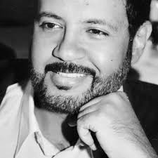
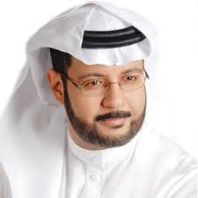
فهد عامر الأحمدي:
هو كاتب سعودي صاحب عامود حول العالم في جريدة الرياض. بدأ كتابة المقالة في جريدة المدينة، وفي 17 أغسطس 1991م نشر أول مقال له بعنوان "انفجار سيبيريا قبل أن ينتقل إلي جريدة الرياض وينشر أول مقال له في 21 سبتمبر 2000م ولا يزال كاتباً يومياً في جريدة الرياض.كان مولعاً بالقراءة منذ بداياته، وكان لا يفارق الكتب حتى أنه كان يضع كتاباً ثقافياً في بطن الكتاب المدرسي ليتظاهر أمام أهله بالمذاكرة. التحق بعدة جامعات في تخصصات مختلفة. ولكنه لم يحصل على البكالوريوس. وكان يقضي وقتاً طويلاً في مكتبة الجامعة.
وقد ذكر بأنه مُصاب بمرض البيلومينيا (هوس الكتب)، وهو مرض لا يتمنى أن يُشفى منه على حد قوله، بل ويتمنى أن يُصاب المجتمع بنفس المرض. درس في جامعة الملك عبد العزيز بجدة، تخصص (جيولوجيا) ثم تحوّل إلى (الحاسب الآلي)، ثم ترك الجامعة دون الحصول على شهادة البكالوريوس. ثم أنتقل للدراسة في جامعة هاملاين في مينيسوتا الأمريكية، ولكنه لم يكمل دراسته. وقد اعتبر الثمان سنوات التي قضاها في الدراسة في الجامعات مضيعة لوقته.
كما أنه يُعتبر الكاتب الأعلى أجرًا على مستوى الكتاب السعوديين حاليًا.

Slide 9


المرونة العاطفية.
اننا جميع بحاجة للمرونة العاطفية لكي نواجه حياتنا دون ارتباط بمخاوف غير واقعية ولكي نتواصل بحرية مع من نحبهم ان هذا الكتاب الذي وضعه ديفيد فيسكوت الخبير بمجاله ليعد مرجعا لخوض الحياة التي نحبها والتي نستحقها ان قراءة هذا الكتاب تجعلك كمن يصطحب معه بشكل دائم معالجه النفسي والحكيم والداعم حيث يساعدك على اجتياز أوقاتك الصعبة وأيامك العصيبة وعلاقاتك التعيسة ان كل المعارف وخبرة المشوار المهني المميز للدكتور فيسكوت قد سطرت في هذا الكتاب.

Slide 10
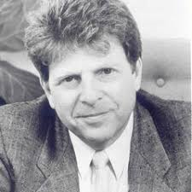
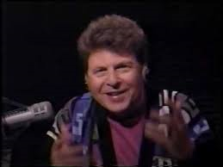
د.ديفيد فيسكوت:
دافيد فيسكوت (24 مايو 1938-10 أكتوبر 1996) هو طبيب نفسي أمريكي وإعلامي ومؤلف
أكمل دراسته في جامعة دارموث بولاية نيوهامشاير عام 1959 ، ودرس في مستشفى جامعة
بوسطن .بدأ حياته العملية في مجال الطب النفسي سنة (1968)، وانتقل مؤخراً إلى مدينة لوس أنجلس سنة 1979 عندما حصل على درجة الأستاذية في الطب النفسي من جامعة كاليفورنيا من لوس أنجلس ، كما انه أسس عدة مراكز تحمل إسمه في مجال العلاج الطبيعي في كاليفورنيا وبفرلي هيلز ونيوبورت.
ظهر في الحياة العامة سنة 1987، كإعلامي لأول مرة يقدم استشارات نفسية بصفته طبيب نفسي
في شبكة KABC المحلية بجانب ذلك ألف العديد من الكتب كانت تحمل في ملامحها مجال التنمية البشرية من تعزيز
الطاقات النفسية للفرد (الثقة بالنفس) في ظل أعماله والفقرات التي ظهر فيها على المستوى الإعلامي أهله لأن يكون له شعبية في بداية التسعينيات

Slide 11

إلى التصويت هيَّا

